Slide 1
Název projektu: „NEBOJME SE TECHNIKY" výukové programy pro rozvoj technické gramotnosti žáků ostravských škol

Slide 2
TÉMA PODPORY:
DOTAČNÍ VÝZVA SMO:
Oblast vzdělávání a talentmanagementu 2018 - 2019.
B) Systematický rozvoj technické, přírodovědné a čtenářské gramotnosti dětí, žáků, studentů a pedagogů.

Slide 3
SYSTÉMOVOST…
MÍSTO REALIZACE:
SVČ, Ostrava- Moravská Ostrava, p. o.
Učebny: multimediální učebna, PC učebna, volnočasová zóna, řemeslná dílna, divadelní sál
Záměrem projektu je dát žákům příležitost naučit se a podílet se na prezentaci a propagaci školy, třídy či svých vlastních výtvorů svojí vlastní aktivitou.
UCELENÁ KONCEPCE ZAMĚŘENÁ NA VÝUKU A VYUŽITÍ NEJRŮZNĚJŠÍCH TECHNIK A TECHNICKÝCH AKTIVIT, KTERÉ LZE VYUŽÍT PRO PROPAGACI, PUBLICITU I VLASTNÍ PREZENTACI.

Slide 4
KLÍČOVÉ AKTIVITY VÝUKOVÝCH PROGRAMŮ
TVORBA FILMU – práce s využitím software „Pinnacle studio“. Cílem je zvládnutí vytvoření krátkého filmu, včetně vložení fotografií, videonahrávek, hudby, přídavných zvuků, titulků, nahrávky mluveného slova, přechodů, skládání kapitol, atd.
TVORBA A ZPRACOVÁNÍ FOTOGRAFIE – práce v terénu i interiéru a následné odborné IT zpracování a úprava fotografií.
RUKODĚLNÁ TVORBA – řemeslné dílny s využitím moderních obráběcích strojů (prioritně práce se dřevem, popř. jinými materiály, například výroba školního loga nebo malého třídního talismanu či maskota).
3D PROGRAMY – 3D tisk, kreativní tvorba a skenování
NETRADIČNÍ TECHNICKÁ TVORBA – práce s moderními technickými přístroji, výroba propagačních předmětů školy (sublimace, potisky, gravírování, vypalování, atd).
METODICKÉ VEDENÍ A MOŽNOST KONZULTACÍ PRO PEDAGOGY ŠKOL.

Slide 5
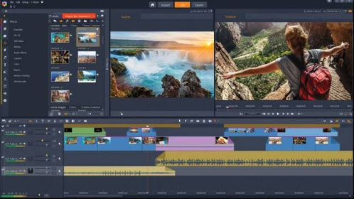
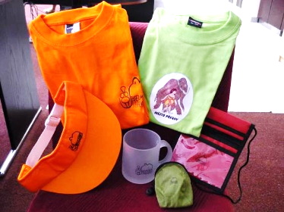
VÝSTUPY
Výsledkem činnosti po absolvování výukových programů dle výběru škol budou např.:
propagační videoklip, krátké video z činnosti školy,
drobné propagačních předmětů s vlastním logem či jiným potiskem, rytinou (gravírování), či vypáleným vzorem
výroba profi potisků triček/kšiltovek/hrníčků/talířů či jiných předmětů s logem
prezentace, bulletiny, plakáty
umělecké fotografie, fotoknihy či kroniky
popř. další

Slide 6
CÍLOVÁ SKUPINA
Žáci ostravských základních škol.
Předpokládaná velikost cílové skupiny:
1 program – malá skupina do 10 žáků, dle výběru programu.
Kombinovaný program pro celou školní třídu do 30 žáků (dělení na menší skupiny, souběh více programů).
Celková předpokládaná účast v projektu: 250 žáků.
Cena programu: zdarma – 30 Kč/žáka
Délka programu: 2 – 4 hodiny

Slide 7
ČASOVÝ HARMONOGRAM
ČASOVÝ HARMONOGRAM PROJEKTU: březen 2018- únor 2019
březen- červen 2018 příprava, pořízení odborného vybavení, ucelená nabídka školám, odborná školení pedagogů
červen - srpen 2018 realizace vzorových výukových programů
září 2018- březen 2019 realizace dílčích výukových programů
březen 2019 ukončení, vyhodnocení a vyúčtování

Slide 8
UDRŽITELNOST PROJEKTU
Mimo samotnou účast cílové skupiny v projektu v době jeho trvání je jeho udržitelnost minimálně 3 roky v návaznosti na potřebu škol, odborné personální zajištění a pořízené odborné vybavení.
Význam projektu spočívá:
v systematickém odborném vedení dané oblasti,
v motivaci žáků ve smyslu vlastního zapojení a aktivit žáků podílejících se na veřejném obrazu školy,
podpora umění vlastní prezentace – technická podpora, tzv. „umět zaujmout a prodat“
v pořízení materiálního a technického odborného vybavení nad rámec běžných možností škol pro zajištění vhodných podmínek pro tyto aktivity, následné cyklické opakování nejúspěšnějších programů.

Slide 9
Způsob prezentace finanční podpory statutárního města Ostravy:
Informace o finanční podpoře statutárního města Ostravy uvedeme na všech propagačních materiálech a propozicích projektu, na účastnických listech, diplomech, na webových stránkách organizace www.svcoo.cz . Logo města Ostravy bude viditelně umístěno v místě realizace projektu.

Slide 10
DĚKUJI ZA POZORNOST.
Ostrava, březen 2018
Zpracovala: Mgr. Milada Božeková

